Slide 1
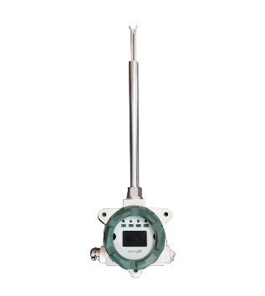
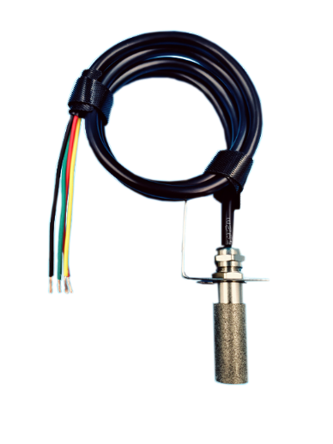
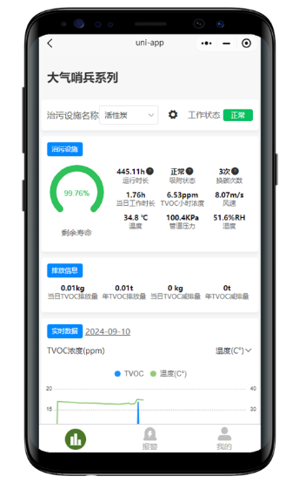
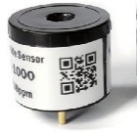




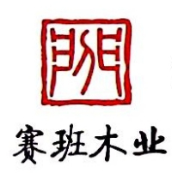






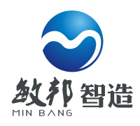
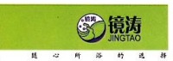




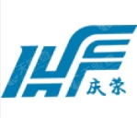
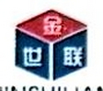
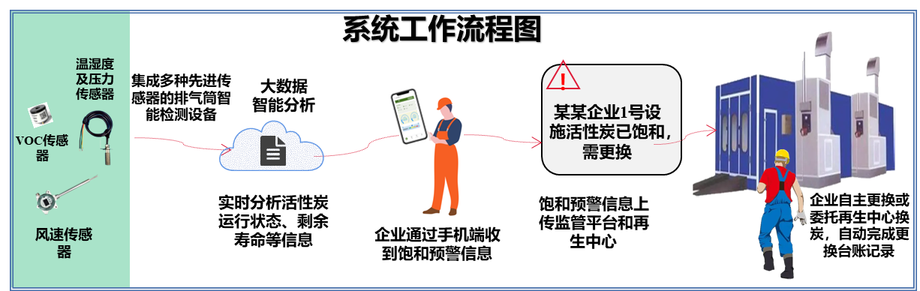

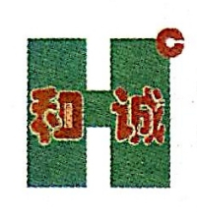





公司介绍
产品简介
“连微”一词含义为“连接万物，见微知著”。
浙江连微环境有限公司成立于2021年，是一家生态环境领域的数字化产品与服务商，产品覆盖大气、水、噪声、固废、生态等生态环境全要素，以数字化、精细化、智能化为产品特色，以创新与实用为产品目标，以自主研发的智能硬件建立工业物联网、将大数据算法与环保专业技术服务融合，实现企业合规生产、政府精准监管，致力于实现减污降碳协同增效。
公司成立以来陆续承担国家试点项目三项，参与国家级标准制定一项，承担地方标准制定两项，软硬件研发能力兼备，专利软著几十项。浙江连微环境有限公司以物联网、云计算、大数据为技术核心，撬动企业环保、低碳、节能的全方位数字化转型和治理能力现代化，实现全面的智慧治理。
系统简介
采用多参数智能感知设备实时检测活性炭吸附设施进出口参数，通过大数据云计算和分析技术，智能判别活性炭吸附设施运行状态
及时提醒活性炭更换，避免超标排放、废气处理设施不正常使用等违法风险
自动形成活性炭吸附曲线、治理设施运行台账和活性炭更换台账
产品组成
进口/出口VOCs传感器
风速传感器
云服务
合作伙伴
温湿度压力传感器
（三合一）
手机端（微信小程序）
产品功能
01
02
03
活性炭更换提醒
违规行为预警
自动形成电子台账
支持电子化服务
支持数据云端存储
提供多终端查询服务

Slide 2
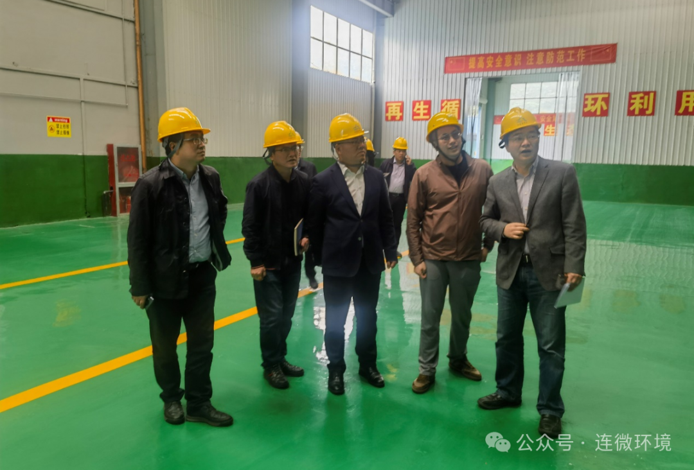
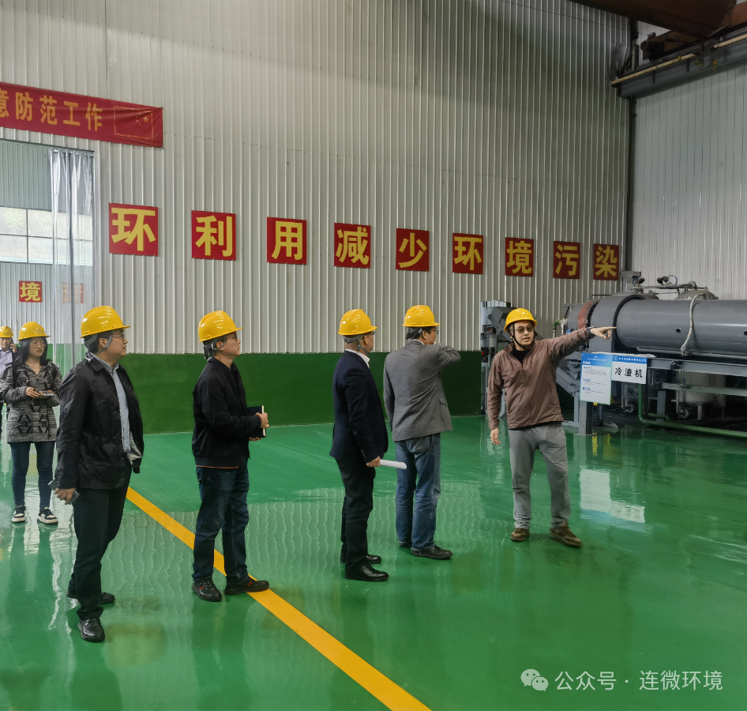
产品优势
应用场景
节约换炭成本
对活性炭物尽其用，至其吸附完全饱和再更换，减少换炭次数，降低采购成本
避免执法罚款
通过规范活性炭吸附设施预警问题后，符合政策要求，面对执法检查可实现无事不扰
节省人工成本
自动生成电子台账，提升企业管理效能，减少纸质材料浪费
避免执法罚款
支持接入多个平台，满足监管部门的监管要求
增效
安装方案
安装位置
多参数集成感知终端应安装在活性炭吸附设施进口和出口附近
避免烟道弯头和断面急剧变化等气流不平稳的地方
尽量安装在室内，如果无法安装在室内，应提供等效防雨、防雷措施
媒体报道
杭州市生态环境局领导调研萧山区活性炭绿岛再生“全生命周期监管+服务”新模式。
安装条件
电源：应在活性炭吸附设施安装位置附近提供220V电源；
适宜的温度和湿度：治污设施工作环境温度不高于50℃且不低于-20℃，相对湿度不高于90%；
活性炭箱设计规范不得存在气流短路的现象；
安装智能感知终端前，企业须如实提供企业和活性炭吸附设施基本信息。

